Slide 1

7.1.1 相交线与对顶角
第七章 相交线与平行线
七年级数学下册 · 从交叉现象抽象出角的关系
Notes:
从生活中的交叉现象进入本课。提醒学生：这节课既研究角的位置关系，也研究由位置关系得到的数量关系。
[Sources]
- 人教版《义务教育教科书·数学七年级下册》，印刷页2—3。

Slide 2

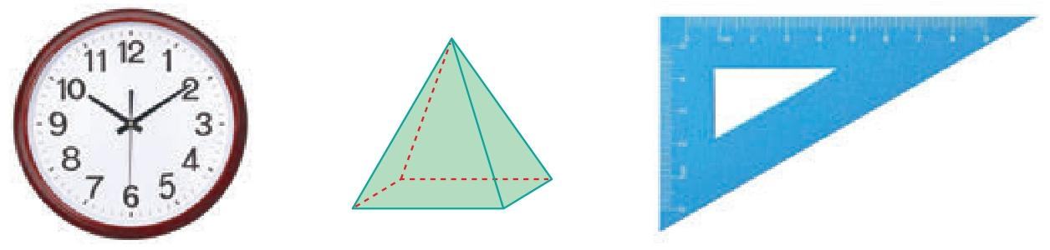

本节课，我们要解决什么？
01 识别两类角：位置关系
02 探究性质：由补角推出相等
从两条相交直线中准确识别邻补角和对顶角，并能用“有公共边”“边互为反向延长线”等语言说明理由。
经历观察、猜想和说理过程，借助同角的补角相等，说明对顶角相等。
03 规范计算：由一个角求其余角
04 辨析与表达：避免看图下结论
能利用邻补角和为180°、对顶角相等，规范求出相交形成的其余三个角。
能判断常见错误说法，写清角的位置关系与计算依据，并完成自我评价。
Notes:
请学生默读四项目标，圈出“识别、说明、计算、辨析”四个可观察动词。课末将据此自评。

Slide 3
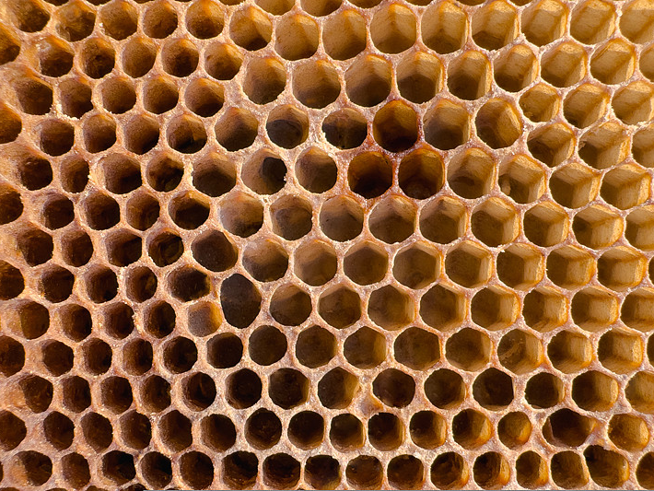
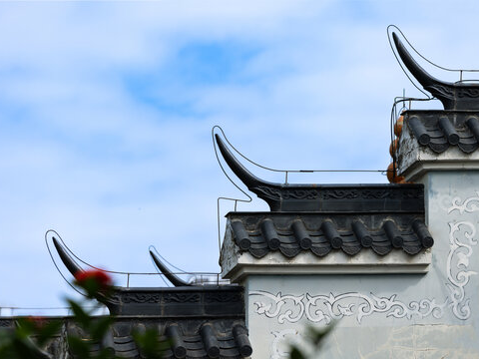
从生活中的交叉说起
钟表指针
观察：两条射线从同一点出发。若把它们延长，会出现哪些角？哪些信息只由位置决定？
剪刀交叉
剪刀两刃在轴处相交。开合时，哪些角成对出现？相对的两个角会有怎样的关系？
蜂巢棱线
线段在顶点会合，但未必互相穿过。它和“两条直线相交”有什么不同？
建筑线条
窗格、栏杆和道路常出现交叉。今天把真实对象抽象成两条直线，研究交点处的角。
Notes:
依次观察四幅图，不急于给概念。追问：两条线只是会合，还是彼此穿过？把剪刀、窗格等抽象成两条直线。

Slide 4
旧知回顾：平角与补角
01 平角
一条直线可看作一个180°的平角。相交后，同一直线上的相邻两角能拼成平角。
A
C
02 互为补角
1
2
如果两个角的和为180°，就说这两个角互为补角。Q1：∠1=65°，它的补角是多少？
O
4
3
03 本课语言准备
D
B
“角和为180°”是数量关系；“角的位置怎样”是位置关系。今天要把两者结合起来。
平角：∠1+∠2=180°；∠1=65°时，∠2=115°
Notes:
先完成Q1。强调“互为补角”是数量关系；今天还要给角的位置关系命名。

Slide 5
操作探究：四个角怎样成对？
01 画图并编号
在纸上画两条相交直线AB、CD，交点记为O；按顺时针把四个角记为∠1、∠2、∠3、∠4。
02 找“相邻”的角
圈出∠1与∠2：它们有公共顶点和公共边，另两边在同一直线上。
03 找“相对”的角
再看∠1与∠3：它们没有公共边，两边分别互为反向延长线。
A
C
🔍 Q2 小组记录
你能找出所有邻补角和对顶角吗？先描述它们的位置特征，再与同桌交换核对。
1
2
O
4
3
D
B
图示：先按位置分类，暂不测量角度
Notes:
学生用直尺画相交直线、编号并小组分类。教师只追问分类依据，不提前公布邻补角、对顶角名称。

Slide 6
概念一：邻补角
01 定义：相邻且互补
如果两个角有一条公共边，它们的另一边互为反向延长线，那么这两个角互为邻补角。
A
C
02 位置条件
1
2
相邻：有公共顶点和公共边；成平角：另一边在同一直线上。两个条件缺一不可。
O
4
3
03 数量关系
D
B
邻补角的和为180°。注意：和为180°的两个角是补角，但不一定是邻补角。
∠1与∠2：有公共边，和为180°
Notes:
形成邻补角定义。让学生逐项核对：公共顶点、公共边、另两边互为反向延长线。

Slide 7
概念二：对顶角
01 定义：位置相对
两个角有公共顶点，并且一个角的两边分别是另一个角两边的反向延长线，这两个角互为对顶角。
A
C
02 图中成对出现
1
2
两条直线相交形成两组对顶角：∠1与∠3，∠2与∠4。
O
4
3
03 只看位置，不先看大小
D
B
“公共顶点且大小相等”不能保证是对顶角；必须检查两边是否分别互为反向延长线。
∠1与∠3、∠2与∠4分别互为对顶角
Notes:
形成对顶角定义。将图形旋转后再次判断，避免记成固定的“上下、左右”。

Slide 8
为什么对顶角相等？
01 从同一个邻角出发
已知直线AB、CD相交于O。∠1和∠2互为邻补角，∠3和∠2也互为邻补角。
A
C
1
2
共同的180°
∠1+∠2=180°
共同的∠2
∠3+∠2=180°
同角的补角相等
所以∠1=∠3
O
4
3
D
B
同角的补角相等
02 把理由写完整
Q3：由两式怎样得到∠1=∠3？
解：∠1=180°−∠2，∠3=180°−∠2，因此∠1=∠3。
💡 方法归纳
证明两个角相等，可以寻找它们是否是同一个角的补角；结论“对顶角相等”来自平角关系，不是测量猜出来的。
Notes:
组织Q3说理。两式都含同一个∠2，把两个角都表示成180°−∠2，得到相等。

Slide 9
这些“陷阱”要避开！
01 把“补角”当成“邻补角”
02 只看角相等就判对顶角
❌ 两角和为180°就说它们是邻补角。
✅ 邻补角还必须有公共边，且另两边互为反向延长线。
❌ 有公共顶点且相等就是对顶角。
✅ 还要检查两边是否分别互为反向延长线。
03 见图直接写结论
04 角名与位置混淆
❌ 凭图形看起来相等就写∠1=∠3。
✅ 应写依据：对顶角相等；或先由邻补角关系推出。
❌ 只记“上下相等、左右相等”。
✅ 用角的两边或编号说明，图形旋转后结论仍成立。
Notes:
完成Q7辨析。要求学生不用“看起来”作理由，而要指出角的两边位置。

Slide 10
教材例1：由一个角求其余三角
01 已知
如图，直线a、b相交，∠1=40°。
02 求
∠2、∠3、∠4各是多少度？
03 先独立判断
哪些角与∠1互为邻补角？哪个角与∠1互为对顶角？先写关系，再计算。
a
b
🔍 思考顺序
1. 先由邻补角求∠2；
2. 再由对顶角求∠3、∠4；
3. 每一步写明依据。
1
2
O
4
3
b
a
教材印刷第3页例1：先思考，暂不显示答案
Notes:
教材例1只呈现题目。留1分钟独立判断，再同桌交流先求哪一个角以及理由。
[Sources]
- 人教版《义务教育教科书·数学七年级下册》，印刷页3，例1。

Slide 11
教材例1：规范解答
01 第一步：求∠2
∵∠1与∠2互为邻补角，∴∠2=180°−40°=140°。
a
b
1
2
关系
邻补角和为180°
计算
180°−40°=140°
结论
∠2=140°
O
4
3
b
a
40°，140°，40°，140°
02 第二步：求∠3、∠4
∵∠1与∠3互为对顶角，∴∠3=40°。
∵∠2与∠4互为对顶角，∴∠4=140°。
💡 方法归纳
两直线相交，已知一个角：先用邻补角求相邻角，再用对顶角相等求相对角。检查四角和应为360°。
Notes:
逐步呈现规范解答。让学生用“关系—计算—结论”三栏检查自己的书写。

Slide 12
分层练习：基础巩固
01 Q5 · 直接计算
02 Q6 · 比例关系
两直线相交，一个角为35°，其余三个角依次是多少？先标出邻补角和对顶角。
∠AOC:∠BOC=2:7，求四个角。提示：两角互为邻补角，总份数为9。
03 同桌互查 · 说清依据
A
C
完成后互换学案：
① 题号和角名是否对应；
② 是否写“邻补角和为180°”或“对顶角相等”；
③ 四角总和是否为360°。
1
2
O
D
4
3
B
Notes:
完成Q5、Q6。Q5重在直接应用，Q6重在把比例总份数与平角180°建立联系。

Slide 13
变式提升：比例怎样转化为角度
01 找关系
∠AOC与∠BOC有公共边OC，另两边OA、OB互为反向延长线，所以两角互为邻补角。
02 设未知数
按2:7设∠AOC=2x，∠BOC=7x；由邻补角得2x+7x=180°。
03 求解并回代
x=20°，所以∠AOC=40°，∠BOC=140°；对顶角分别为40°和140°。
A
C
🔍 方法归纳：比例题三步
1. 确认是否互为邻补角；
2. 按比例设份数并列式；
3. 用对顶角相等补齐其余角并检验。
1
2
O
4
3
D
B
图示：把比例关系落到同一平角上
Notes:
讲评Q6。先判断邻补角，再按比例设元，最后用对顶角关系补齐并用四角和360°检验。

Slide 14
当堂检测：独立完成
01 Q7 · 判断并说明理由
02 Q8 · 计算
“有公共顶点且相等的两个角一定是对顶角。”对还是错？请用一句完整的话说明。
两直线相交，其中一个角比它的邻补角小60°，求四个角。要求列式并写依据。
03 自我检查
A
C
① 是否先判断位置关系？
② 是否把“邻补角和为180°”写进计算？
③ 是否用对顶角相等补齐四角？
④ 书写是否规范？
1
2
O
D
4
3
B
Notes:
Q7、Q8独立完成，教师巡视记录共性错误。答案暂不在屏幕呈现，便于真实检测。

Slide 15

课堂小结与分层作业
01 课堂小结
• 邻补角：有公共边，另两边互为反向延长线，和为180°。
• 对顶角：有公共顶点，两边分别互为反向延长线；对顶角相等。
• 已知一个角：先求邻角，再求对角；每步写依据。
A
C
邻
补
O
D
顶
对
B
02 分层作业
基础：教材第3页练习第2题，并完成学案Q5、Q7订正。
提升：完成学案Q8，画图标出所得四个角。
自拟：画两条相交直线，已知一个角，编题并交换解答。
💡 课后自评
我能否：①准确识别邻补角、对顶角；②说明对顶角相等的理由；③规范求出其余三个角？选择“会 / 需复习 / 需帮助”。
Notes:
回扣四项目标，布置分层作业。请学生在学案自评栏勾选并写一句仍需帮助的问题。

